Slide 1
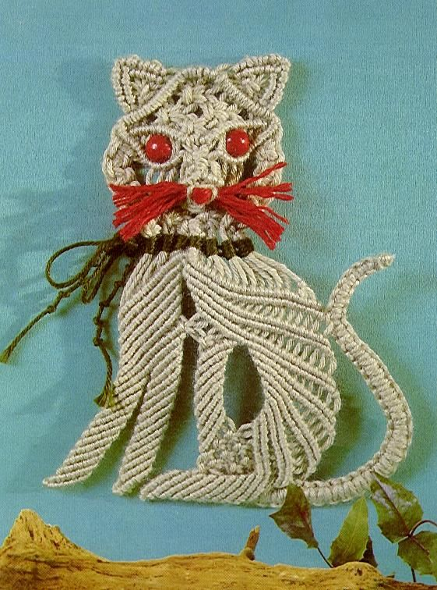
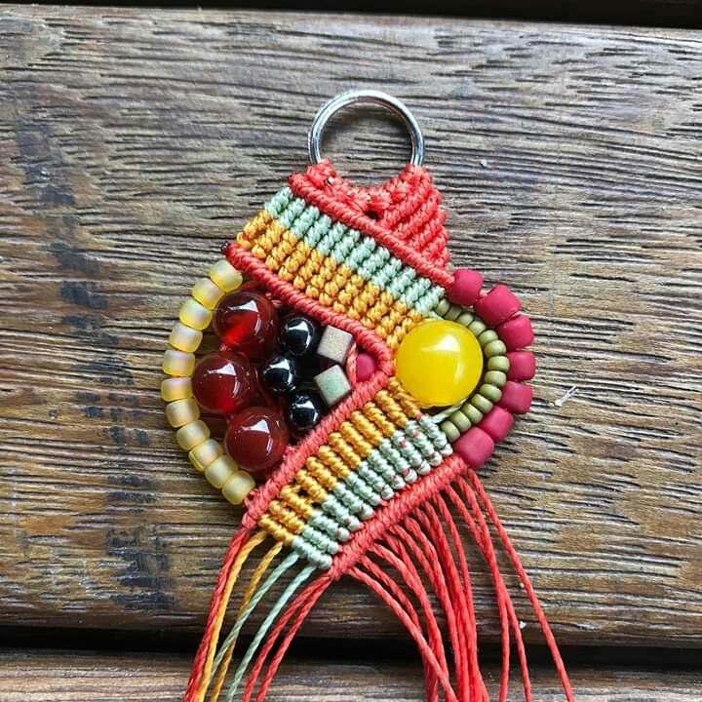
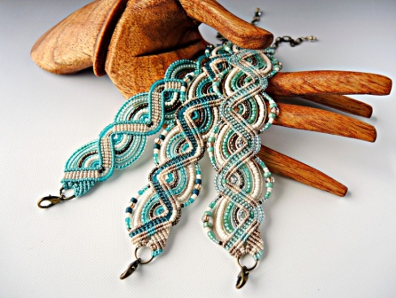
Плетение макраме
Детское объединение: «Очумелые ручки»
Выполнила: Симер Алёна, 4-ый класс
РуководотельТоскоракова В.Ю

Slide 2
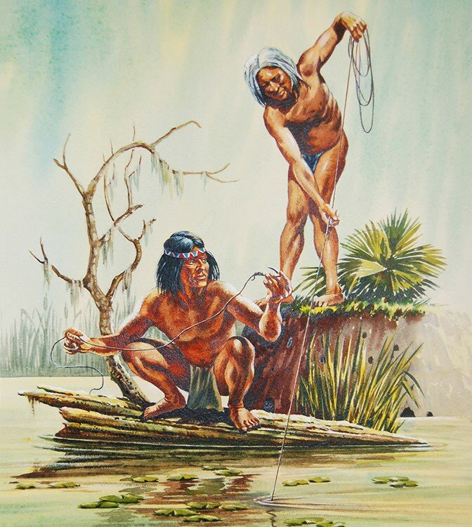
Краткая история возникновения узелкового плетения макраме.
Началась история узелкового плетения, с того времени, когда человеку понадобилось соединить два конца нити и он завязал первый узел

Slide 3
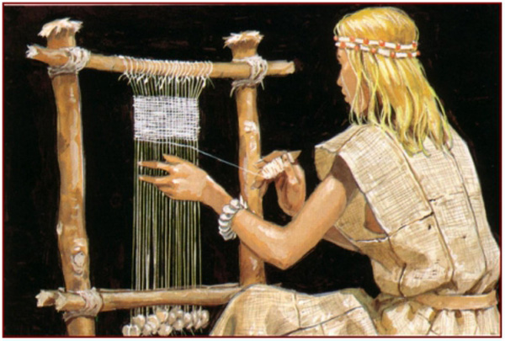
Позже первобытные охотники делали узлы из шерсти
животных, из болотных трав плели сети.

Slide 4
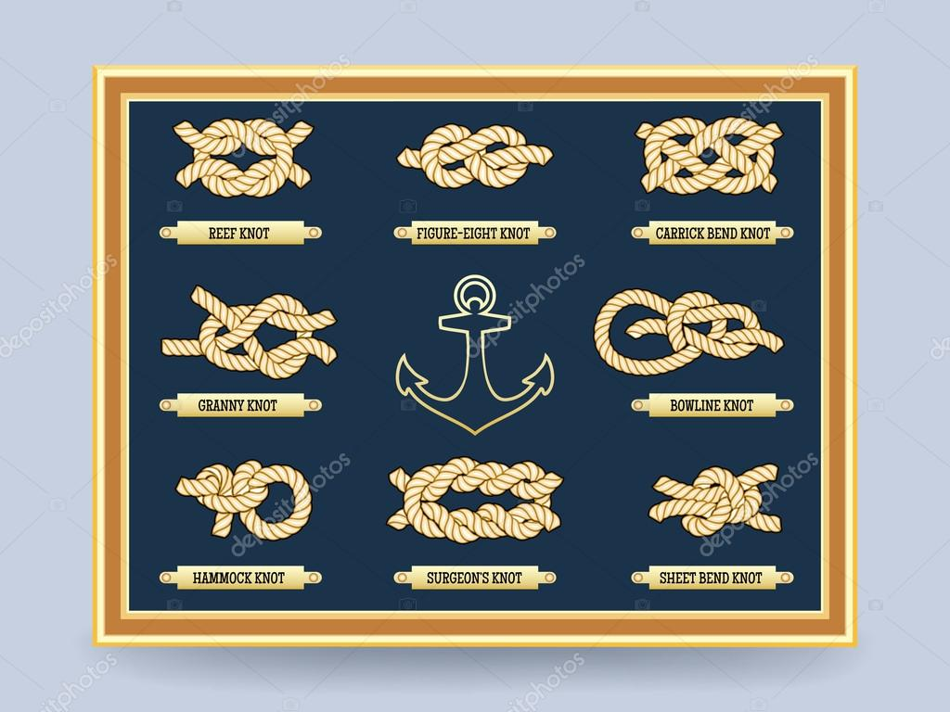
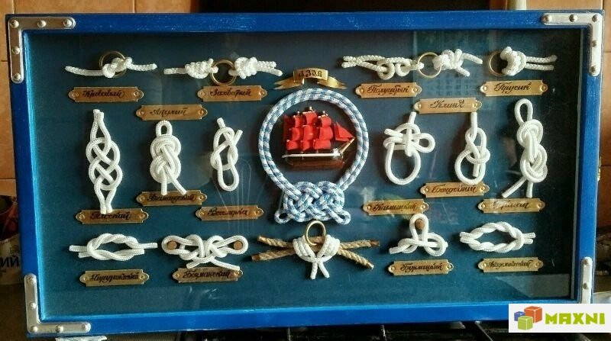
Изобретателями самых хитроумных и практичных узлов были моряки, их считают основоположниками плетения макраме.

Slide 5
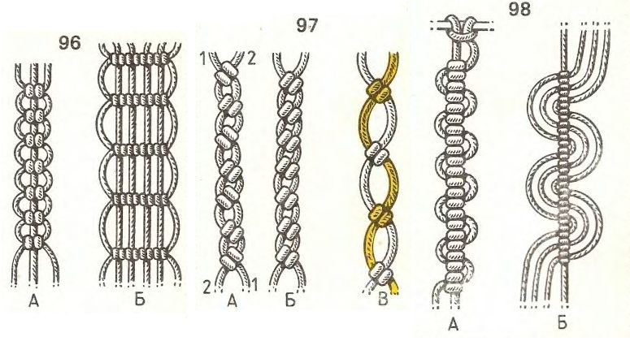
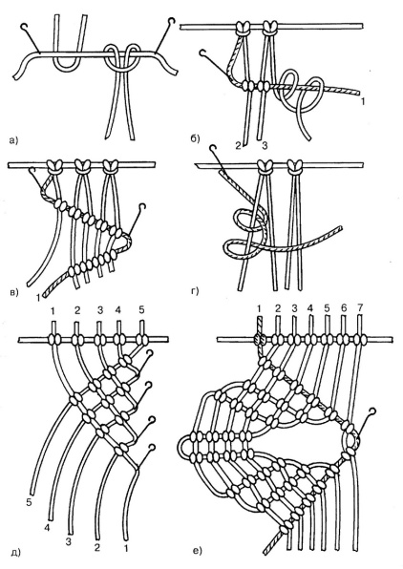
Основой макраме является плетение, завязывание узлов

Slide 6
Необходимые материалы и инструменты для творческой работы
Картон
Скотч
ножницы
булавки
нитки голубого цвета и умелые ручки.

Slide 7
«Подвеска со цветком». Плетение цветка.

Slide 8
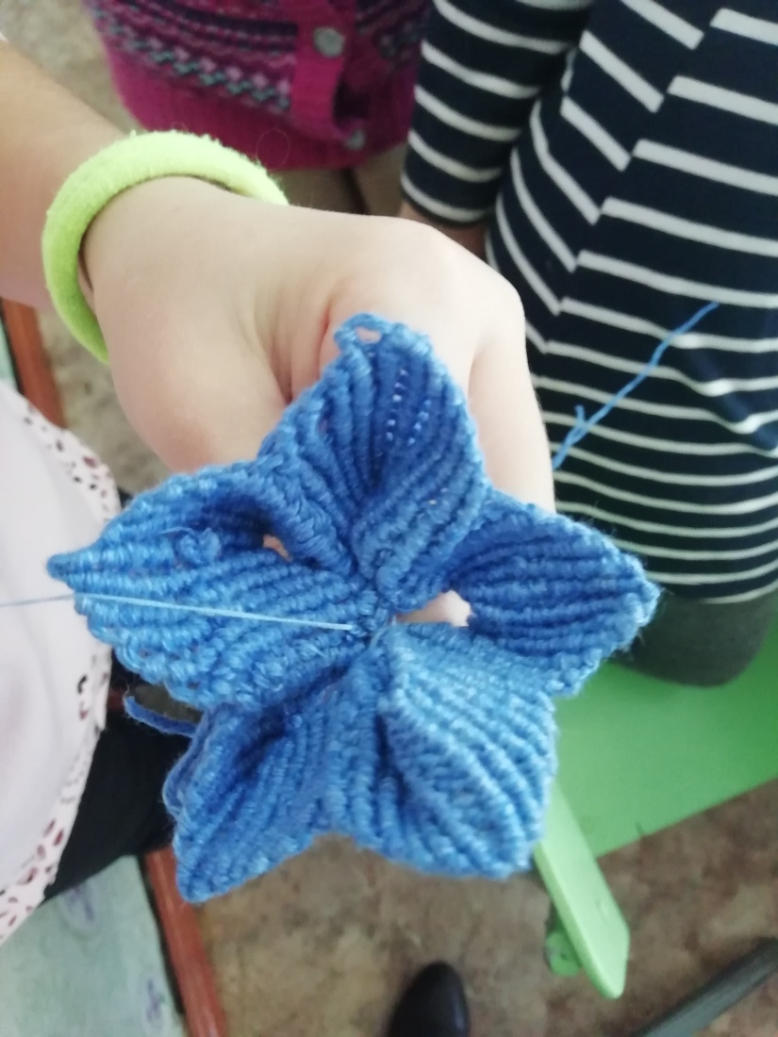
Соединение лепестков.

Slide 9
Готовая работа.

